Slide 1




NhiÖt liÖt chµo mõng quý thÇy c« gi¸o
VỀ DỰ GIỜ SINH HOẠT CHUYÊN MÔN
LỚP : 5
MÔN : Khoa học

Slide 2






Slide 3


Khởi động

Slide 4
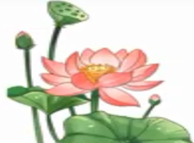


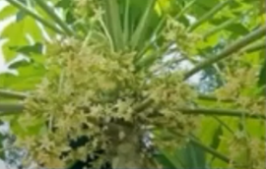
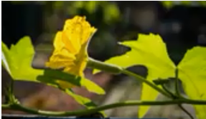
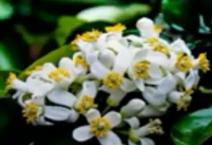
Khởi động
Hoa sen
Hoa hồng
Hoa hướng dương
Hoa đu đủ
Hoa mướp
Hoa bưởi

Slide 5
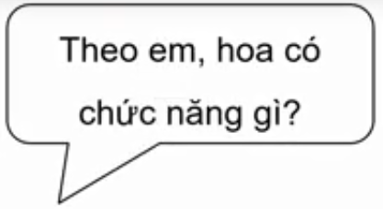
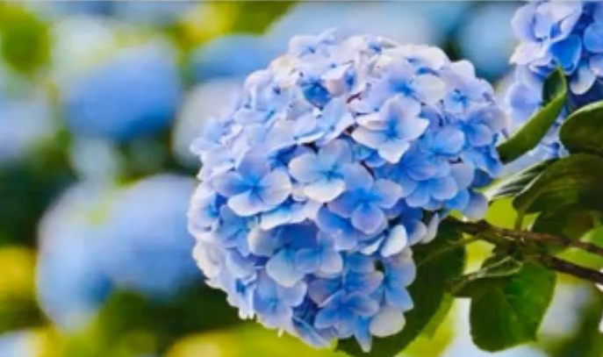

Khởi động
Hoa tạo quả, hạt; hoa trang trí, làm đẹp cảnh quan;…

Slide 6



Slide 7




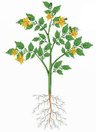





(Tiết 1)
1. Cơ quan sinh sản của thực vật có hoa.
Hoa là cơ quan sinh sản của cây cà chua.
Từ Hạt (nằm trong quả) hình thành nên cây cà chua con.

Slide 8
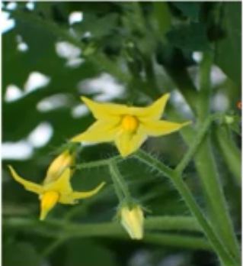
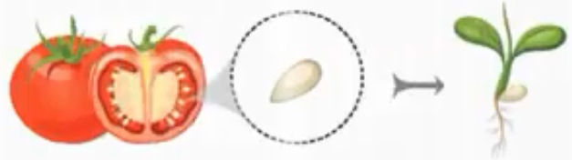
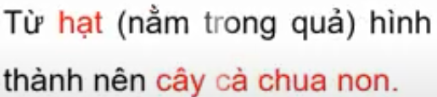

Khoa học
Thứ …ngày….tháng….năm 2024
Bài 13: Sự sinh sản của thực vật có hoa (Tiết 1)

Slide 9
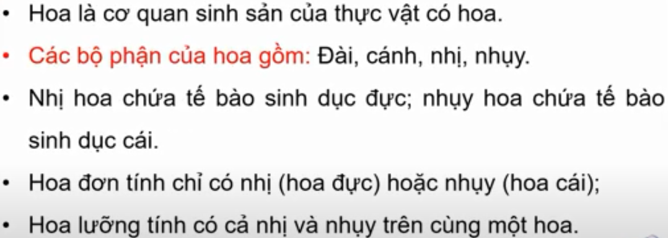
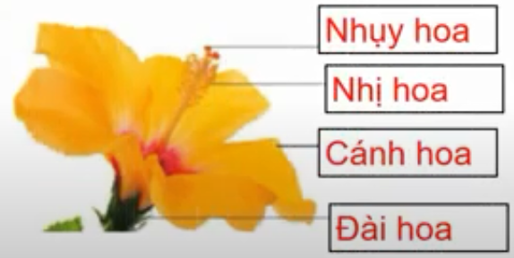
Khoa học
Bài 13: Sự sinh sản của thực vật có hoa (Tiết 1)
Có phải tất cả các hoa đều có các bộ phận giống nhau không?
Chúng ta cùng tìm hiểu hoa đơn tính và hoa lưỡng tính.

Slide 10
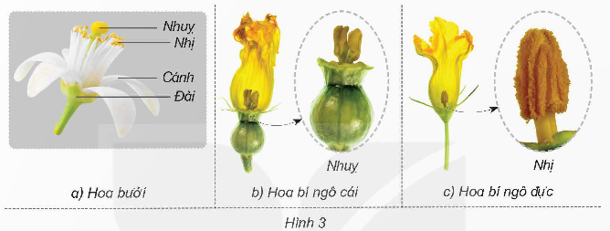
Khoa học
Bài 13: Sự sinh sản của thực vật có hoa (tiết 1)
Hoa đơn tính
Hoa lưỡng tính
* Hoa đơn tính chỉ có nhị hoặc nhụy.
* Hoa lưỡng tính có nhị và nhụy trên cùng một hoa.

Slide 11


Slide 12
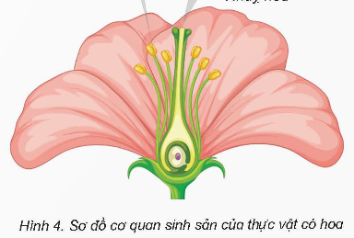


Khoa học
Bài 13: Sự sinh sản của thực vật có hoa (tiết 1)
Bao phấn
Đầu nhụy
Vòi nhụy
Chỉ nhị
Bầu nhụy
Noãn
Nhị hoa.
Nhụy hoa.

Slide 13


Slide 14
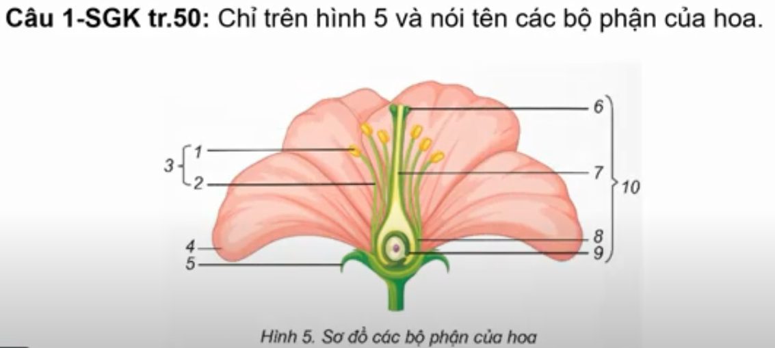
Khoa học
Bài 13: Sự sinh sản của thực vật có hoa (tiết 1)
Đầu nhụy
Bao phấn
Nhị hoa.
Vòi nhụy
Chỉ nhị
Nhụy hoa.
Bầu nhụy
Cánh hoa
Đài hoa
Noãn

Slide 15

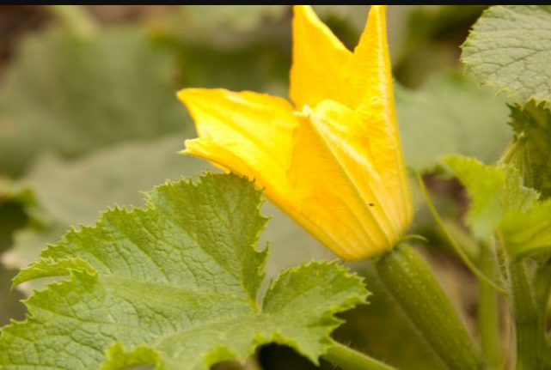
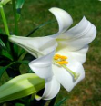
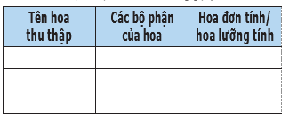

Khoa học
Bài 13: Sự sinh sản của thực vật có hoa (tiết 1)
Quan sát hoa và cho biết các bộ phận của hoa; hoa đơn tính, hoa lưỡng tính:
$$√$$
Hoa dâm bụt
Có nhị và nhụy trên một hoa
Hoa lưỡng tính
Hoa mướp
Có nhị hoặc nhụy trên một hoa
Hoa đơn tinh
Hoa ly
Có nhị và nhụy trên một hoa
Hoa lưỡng tính

Slide 16


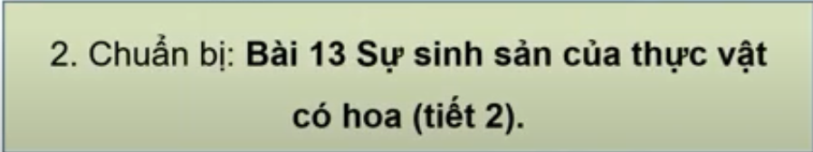
Khoa học
Bài 13: Sự sinh sản của thực vật có hoa

